Slide 1
Grupo
de
formación
Grupo de formación de Expania
Informe de actividades 2009-2010
Santiago de Compostela 27-28 de mayo

Slide 2
Grupo
de
formación
Objetivos
Intercambiar experiencias de políticas de formación.
Intercambiar conocimientos sobre recursos que nos ayuden a desarrollar tutoriales, diseño de cursos, actividades, etc.
Intercambio de recursos
Quiénes estamos?
Biblioteca Nacional
Universidad Carlos III
Universidad de Las Palmas de Gran Canaria
Universidad Politécnica de Valencia
Universitat Oberta de Catalunya
Universitat Pompeu Fabra
y queremos más

Slide 3
Grupo
de
formación
¿En qué hemos centrado?
Intercambiar información relacionada con tutoriales multimedia
Crear manualillos de programas informáticos
Captivate
Camtasia
Creación de pdf multimedia
Adobe Connectnow
Añadir un vídeo Youtube en un Powerpoint
Compartir bibliografía
Intercambiar proyectos como Polimedia

Slide 4
Grupo
de
formación
Difundir programas
Wink: programa gratuito que nos permite la realización de tutoriales en formato flash.
Adobe Connectnow: es un webconferencing que nos permite intercomunicarnos con tres usuarios al permitirles ver lo que está sucediendo en nuestro ordenador. Nos podemos comunica con ellos a través de voz IP o chat.
Screenr: screencast que integra vídeos en Twitter
Ispring: nos permite incorporar en un Powerpoint un vídeo Youtube, un flash o transformar al mismo en un fichero swf.

Slide 5
Grupo
de
formación

Slide 6
Grupo
de
formación
¿ Qué debemos mejorar?
Incorporar la bibliografía intercambiada a la web de Expania. (carpeta compartida Refworks)
Diversificar los temas para conocer con el objetivo de conocer las ventajas de la web 2.0 en la formación de usuarios
Potenciar las herramientas colaborativas que nos ofrece la web de Expania, etc.
Fomentar el intercambio de ideas y experiencias.

Slide 7
Grupo
de
formación
Ideas para el 2010
Trabajar en la formación de usuarios por medio de blog, wiki, podcast, etc.
Intercambiar políticas e ideas de formación que puedan desarrollarse en plataformas como Moodle o Sakai
Analizar las posibilidades de formación de los webconferencing como Webex, Adobe Connectpro, etc.
Estudiar e investigar las ventajas que nos ofrecen herramientas como Youtube o similares

Slide 8
Grupo
de
formación
Taller del grupo de formación de Expania
Principios de los materiales multimedia
Simplicidad – Didáctica – Legibilidad – Dinamicidad – Interactidad – Hipertextualidad – Flexibilidad
Diseño de tutoriales multimedia
Modelo Instruccional: ADDIE
Diseño: Qué –Para qué – Para quién – Dónde
El guión: Documento donde se planifica con detalles los necesarios para la realización de un vídeo, material multimedia…
Intercambio de proyectos y programas

Slide 9
Grupo
de
formación
“POLIMEDIA es un sistema diseñado en la UPV para la creación de contenidos multimedia para la tele-educación que abarca desde la preparación del material docente hasta la distribución a través de distintos medios (difusión on line, difusión en medios locales como el CD, DVD, etc.) a los destinatarios.”

Slide 10
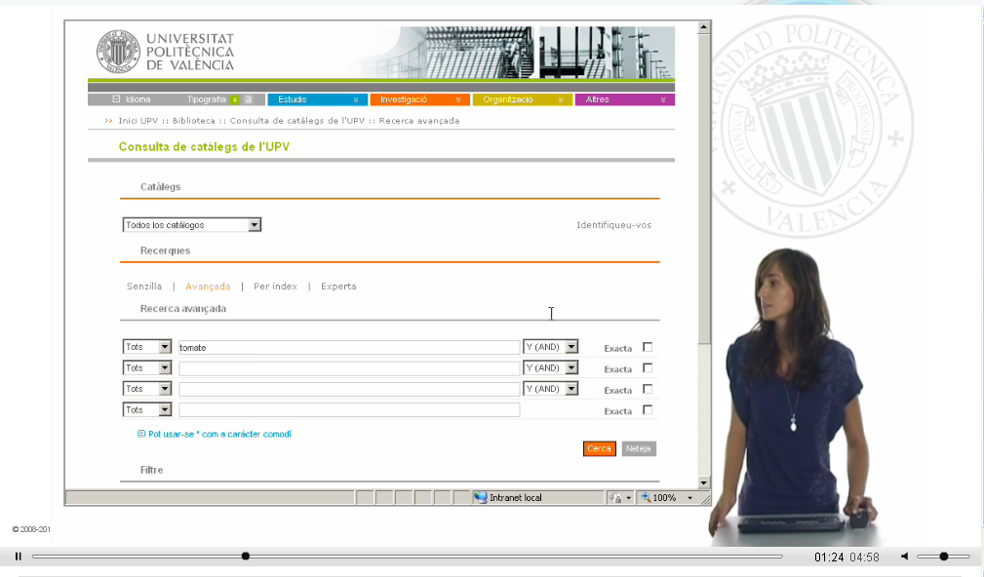
Grupo
de
formación

Slide 11
Grupo
de
formación
Integrar un flash en una web
<p><embed height="342" align="middle"
width="410" object="" id="movie"
autostart="false" loop=“true"
src="http://dirección donde está el vídeo.swf"
quality="high" frameborder="1"
name="presentation"
allowscriptaccess="sameDomain"
type="application/x-shockwave-flash"
pluginspage="http://www.macromedia.com/go/
getflashplayer"></embed></p>

Slide 12
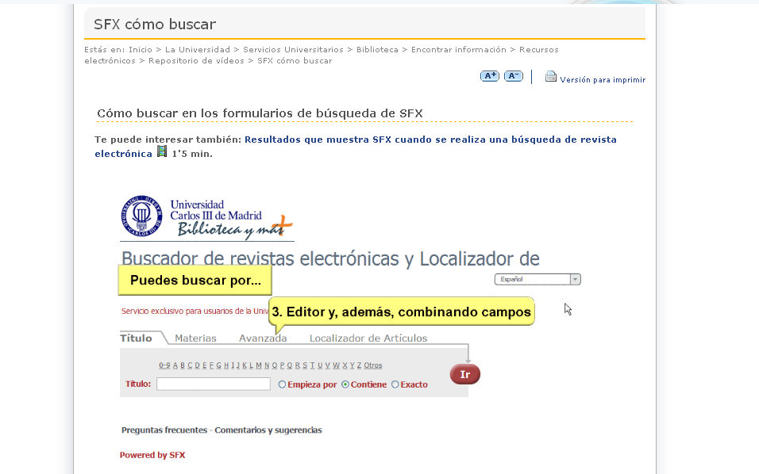
Grupo
de
formación

Slide 13
Grupo
de
formación

Slide 14
Grupo
de
formación

Slide 15
Grupo
de
formación
Crear pdf multimedia con Adobe Profesional 9
Requisitos previos
Tener un archivo en los siguientes formatos (swf, avi, flv, mp3, etc.).
En el caso de material de vídeo y flash conocer el tamaño en que fue elaborado con el objetivo que al incorporarlo en el pdf no se distorsione. Los programas Adobe Captivate y Camtasia nos proporciona esta información a la hora de hacer la grabación.
Agregar archivos multimedia a un pdf
Abrir el documento en el que queremos añadir el elemento multimedia
Elegir la herramienta adecuada dependiendo se trate de vídeo , flash o audio
Seleccionamos el lugar y el espacio que queremos que ocupe el elemento multimedia
Pulsamos en “Examinar” para seleccionar el fichero swf , avi , o audio .
Desmarcamos la opción “Ajustar a proporciones del contenido” y seleccionamos “Mostrar opciones avanzadas”.
Seleccionaremos en “Estilo de reproducción” Reproducir contenido en ventana flotante” y introduciremos el tamaño del fichero que hemos incorporado

Slide 16
Grupo
de
formación
¿Por qué cooperar…?
El intercambio de guías, material multimedia nos permitiría ahorrar en tiempo y personal para asumir las nuevas funciones impuestas, por ejemplo, por la alfabetización informacional.
Coincidimos, en la mayoría casos, en recursos electrónicos (Refworks, bases de datos, etc.)
Las bibliotecas tienen experiencia en la cooperación.
Defendiendo ante distribuidores la realización de materiales multimedia en castellano u otras lenguas
Incorporando nuestros materiales en repositorios de acceso abierto (Lola, Merlot, Ariadne)
Estableciendo herramientas para el trabajo cooperativo (LearningSpace) para compartir experiencias y proyectos.
Intercambiando de políticas de formación entre el personal bibliotecario aprovechandolas plataformas de enseñanza virtual
Creando de forma conjunta canales en Youtube o similares ¿Por qué no crear un canal refworks, Ebsco, etc.?

Slide 17
Grupo
de
formación
Evaluación de los materiales multimedia
Identificación del material
Autor personal y/o institucional
Título
Resolución optima
Datos de contacto
Características del material
Elementos usado para la representación de contenidos (imágenes, textos, sonido, mapas conceptuales, etc.)
Calidad técnica de los materiales utilizados (sonido, vídeo, textos, etc.)
Sincronización entre los materiales usados
Evaluación de los objetivos y contenidos
Tipo de contenido
Correspondencia del contenido con los objetivos
Presentación, organización y secuencia de los contenidos
Organización secuencial de los contenidos
Ritmo en la presentación de los contenidos

Slide 18
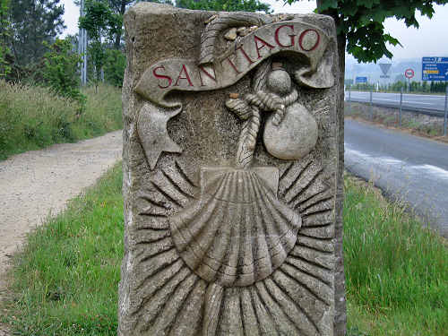
Grupo
de
formación
Hasta pronto
“En Egipto se llamaban las bibliotecas el tesoro de los remedios del alma. En efecto, curábase en ellas de la ignorancia, la más peligrosa de las enfermedades y el origen de todas las demás”. Jacques Benigne Bossuet

